Slide 1
ФАКТОРИНГ «Дорожня карта» розвитку в Україні
_____________________________
«Круглий стіл» на Конференції Торгового Фінансування
За участі Національного банку України та ЄБРР
19.09.2019

Slide 2
ФАКТОРИНГ «Дорожня карта» розвитку в Україні
І. Матеріали для обговорення

Slide 4
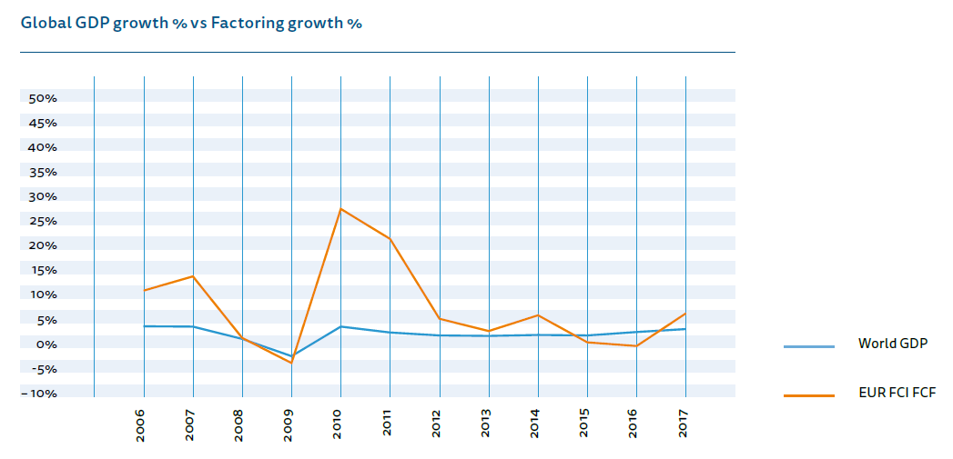
Зростання ринку факторингу за даними FCI* (2019)
* - FCI – Factoring Chain International, найбільша міжнародна асоціація учасників ринку факторингу

Slide 8
ФАКТОРИНГ «Дорожня карта» розвитку в Україні
ІІ. Базові параметри та перспективи

Slide 9
Factoring – Market Outlook (Peers)
Factoring Market – Selected Countries, 2017
Turnover, Mio EUR
Country | Domestic | Intl | Total
Italy | 170,245 | 58,176 | 228,421
Poland | 35,173 | 9,127 | 44,300
Turkey | 28,000 | 6,575 | 34,575
Russia | 33,353 | 439 | 33,792
Hungary | 4,985 | 745 | 5,730
Romania | 3,667 | 893 | 4,560
Ukraine (*) | 294 | 1 | 295
Drivers of development:
Significant trade volumes
Developed supply chains
Visible successful markets
Support of international institutions
Declared objectives of state reforms
Consistent banking community

Slide 10
Ринок факторингу в Україні
Factoring in Ukrainian Banks
Outstanding Volumes
# | Bank Name | Factoring O/S, MUAH Eq.
1 | FUIB | 1,158
2 | Ukreximbank | 594
3 | OTP | 540
4 | Alfa Bank Ukraine | 390
5 | RBA | 158
6 | Citibank | 157
7 | Vostok Bank | 112
8 | CAU | 87
9 | Pivdenny | 39
10 | Privatbank | 2
 | Other 58 Banks | 213
 | Total | 3,449

Slide 11
Законодавче забезпечення*
Виокремлення факторингу:
Управління дебіторською заборгованістю
Колекторська діяльність
Сервіси забезпечення розрахунків
ФАКТОРИНГ
Створення необхідного та достатнього регулювання ринку факторингу
* - Законодавство для ринку факторингу в стадії розробки робочою групою за підтримки Світового Банку

Slide 12
Елементи формування ринку
Знання продукту на ринку
Управлінняризиками
Регулювання ринку
Технічні (IT) рішення
Підготовка спеціалістів
Бізнес-модель
Кредитні бюро
Судова практика
Факторингова Асоціація
Особливості комплаєнс
Бухгалтерський облік
Регулятор
Кредитні процедури
Страхування

Slide 13
Розробка «Дорожньої карти»
Мета | Objectives
Розбудова ефективної інфраструктури ринку факторингу в Україні | Building efficient factoring market infrastructure in Ukraine
Заохочення учасників ринку до ширшого впровадження факторингу | Promotion of wider usage of factoring in Ukraine
Інтеграція факторингу у міжнародну торгівлю | Integration of factoring into internat. trade
Головні завдання | Key tasks
1. Визначення цілей, можливостей та загроз для зростання ринку «справжнього» факторингу | 1. Defining development targets, constraints and opportunities for growth of “true” factoring market
2. Побудова принципових елементів інфраструктури ринку для забезпечення росту: Координація учасників ринку Стандарти договорів, управління ризиками та операціями ІТ платформа | 2. Building principal elements of infrastructure for market growth support: Stakeholders community self-organization Legal, risk management, operational standards IT platform design
3. Регулярна співпраця між учасниками ринку та регулятором для підтримки розвитку | 3. Establishing regular cooperation between market participants and regulators for market development
4. Щорічна оцінка досягнень та визначення нових цілей і завдань | 4. Annual monitoring of results and evaluation of further targets

Slide 14
План дій 2019
Наступні кроки: | Next Steps
Створення робочої групи з факторингу, в т.ч .: Українські банки - ключові гравці ринку Національний банк України - нагляд / підтримка ЄБРР - нагляд, лобіювання та консультації | Creation of Factoring Workgroup, incl.: Ukrainian banks – key market players National bank of Ukraine – supervision/support EBRD – supervision, lobbying and consultations
Робоча група факторингу ініціює розробку «білої книги» - керівних принципів щодо ключових питань розвитку ринку факторингу: Візія, Стратегія - відповідно до Стратегії Національного банку України; Перспективи ринкової інфраструктури; Регулювання ринку факторингу - закон (и), регулювання, стандарти бухгалтерського обліку, контрактна документація; Підготовка фахівців та професійні стандарти ринку факторингу; Визначення ІТ-платформи / рішення для бухгалтерського обліку; База знань факторингу - накопичення, обмін, оновлення; Просування факторингу та його додаткової вартості для ринку - тренінги, висвітлення у ЗМІ тощо. | Factoring Workgroup proceed with drafting “white book” – guidelines on key issues of factoring market development: Vision, strategy – in line with the Strategy of the National bank of Ukraine; Market infrastructure outlook; Factoring market regulation – law(s), regulation, accounting standards, contract documentation; Factoring specialists preparation and quality standards; IT platform definitions / design of accounting solutions; Factoring body of knowledge – accumulation, sharing, upgrade; Promotion of factoring and its added value for the market – trainings, media coverage, etc.

Slide 15
Запитання та відповіді
?
=>

✓
☺
€
…

